Slide 1
Généralités sur le langage R
Alison PATOU
Patou.alison@gmail.com

Slide 2

Programme
Les types de données
Importer – Exporter des données
Les techniques pour tracer des courbes et créer des graphiques

Slide 3

A savoir
Tout est sur mon GitHub : https://github.com/apatou
(L’essentiel à retenir du cours, les dataset, exercices, …)
Merci de m’envoyer à chaque fin de séance vos TPs : patou.alison@gmail.com
1 examen à la dernière séance

Slide 4
1 Introduction

Slide 5
introduction
Présentation du logiciel R et de ses fonctionnalités
Avantages et Inconvénients
Accès au site de téléchargement de l’outil et installation
Utilisation de la console

Slide 6
1. Présentation du logiciel r et de ses fonctionnalités
Le langage S a été créé dans les années 70 pour « programmer avec des données ». Il a été développé chez Bell Laboratories par une équipe de chercheurs menée par John M. Chambers.
Dès la fin des années 1980 et pendant près de vingt ans, le S a principalement été popularisé par une mise en œuvre commerciale nommée S-PLUS.
Inspirés à la fois par le S et par Scheme (un dérivé du Lisp), Ross Ihaka et Robert Gentleman proposent un langage pour l’analyse de données et les graphiques qu’ils nomment R. Le langage a été intégré, en 1997, au projet GNU, faisant de R un logiciel libre.

Slide 7

1. Présentation du logiciel r et de ses fonctionnalités
Le langage R est un langage interprété. Cela signifie que l'on peut écrire seulement une ligne de code, la valider et en voir le résultat. Il n'y a donc pas besoin d'une étape préalable de compilation du code, celui ci est interprété à la volée.
Pour écrire du code en R on peut donc simplement lancer ce que l'on appelle la console et taper du code.
 | Avantage | Inconvénient
Langage interprété | portabilité | Lenteur
Langage compilé | rapidité | Portabilité

Slide 8
1. Présentation du logiciel r et de ses fonctionnalités
L’objet de base est un vecteur de données.
« vrai » langage de programmation
types de données
branchements conditionnels
boucles
…
Mode d’exécution : transmettre à R le fichier script « .r »
Il est extensible (quasiment) à l’infini via le système des packages.

Slide 9

1. Présentation du logiciel r et de ses fonctionnalités
R est un langage particulièrement utilisé en Data Science mais il permet d’intervenir à plusieurs étapes du processus de traitement de la donnée :
Data engineering
Data Preparation
Data Analysis
Data Science
Data visualization
Ingestion des données
Intégration des données
Préparation des données
Exploration des données
Statistiques descriptives
Statistiques inférentielles
Modélisation
Reporting

Slide 10
1. Présentation du logiciel r et de ses fonctionnalités
Data engineering
Data Preparation
Data Preparation
Data Analysis
Data Science
Data visualization
Ingestion des données
Intégration des données
Préparation des données
Exploration des données
Statistiques descriptives
Statistiques inférentielles
Modélisation
Reporting
Importation
Organisation
Structure des données
Enrichissement
Données hétérogènes
Sources multiples
Extraction des champs
Nettoyage
Typologie des données
Organisation des champs
Filtrage
Détection des erreurs
Correction des erreurs
Croisement des données avec de nouvelles sources
Jointures

Slide 11
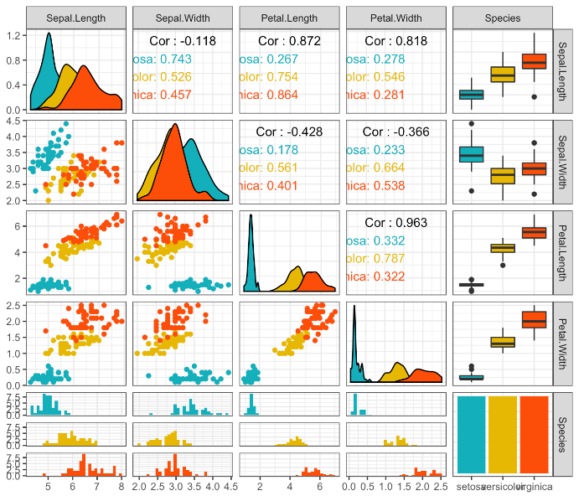

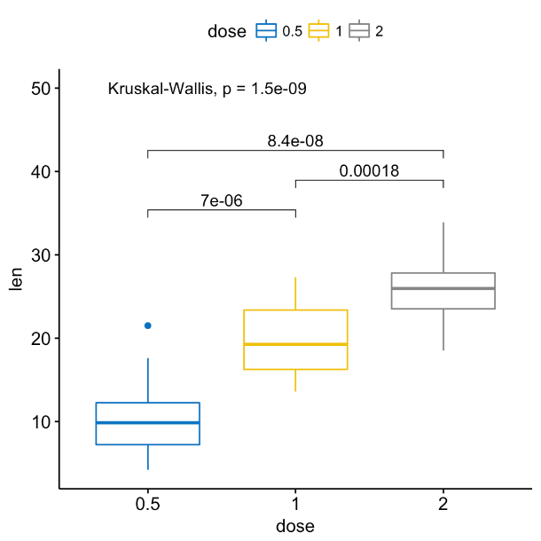
1. Présentation du logiciel r et de ses fonctionnalités
Data engineering
Data Preparation
Data Analysis
Data Analysis
Data Science
Data visualization
Data Science
Ingestion des données
Intégration des données
Préparation des données
Exploration des données
Statistiques descriptives
Statistiques inférentielles
Modélisation
Reporting
Corrélations entre variables (pairs plot)
Text-Mining
Exemple de test d’hypothèse

Slide 12
1. Présentation du logiciel r et de ses fonctionnalités
Data engineering
Data Preparation
Data Analysis
Data Analysis
Data Science
Data visualization
Data Science
Ingestion des données
Intégration des données
Préparation des données
Exploration des données
Statistiques descriptives
Statistiques inférentielles
Modélisation
Reporting
Méthodes
supervisées
Méthodes
non-supervisées
Classification
Régression
Clustering
Méthodes factorielles
Algorithmes statistiques
Machine learning
Deep learning
Régression logistique
Régression linéaire
K-means
ACP
Classification ascendante Hierarchique
AFC
Arbre décisionnel
Régression polynomiale
ACM
…
…
…
…

Slide 13
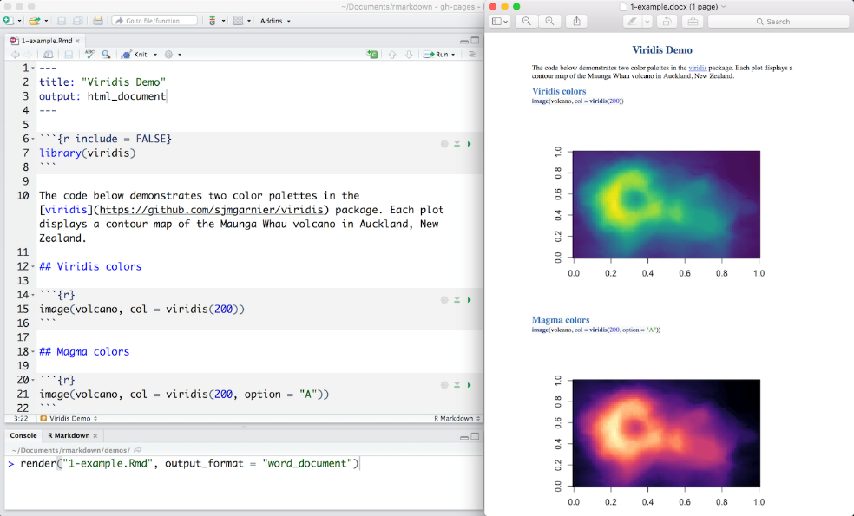
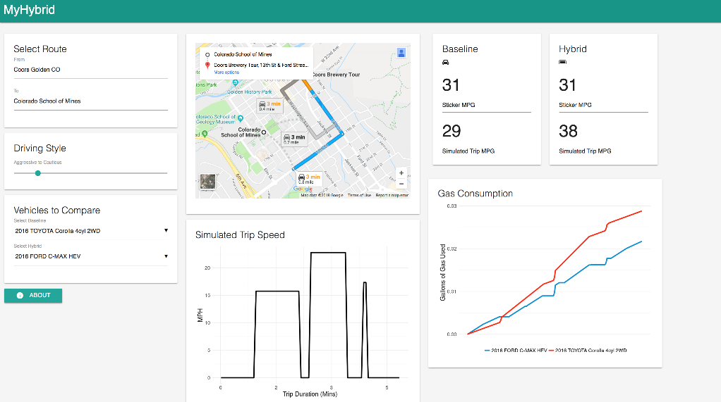
1. Présentation du logiciel r et de ses fonctionnalités
Data engineering
Data Preparation
Data Analysis
Data Analysis
Data Science
Data visualization
Data Science
Ingestion des données
Intégration des données
Préparation des données
Exploration des données
Statistiques descriptives
Statistiques inférentielles
Modélisation
Reporting
Confection de rapports (R Markdown)
Confection de Dashboards (R Shiny)

Slide 14







1. Présentation du logiciel r et de ses fonctionnalités
R est généralement à travers un environnement de développement intégré (IDE) dont :

Slide 15
1. Présentation du logiciel r et de ses fonctionnalités
R est généralement à travers un environnement de développement intégré (IDE) dont :

Slide 16
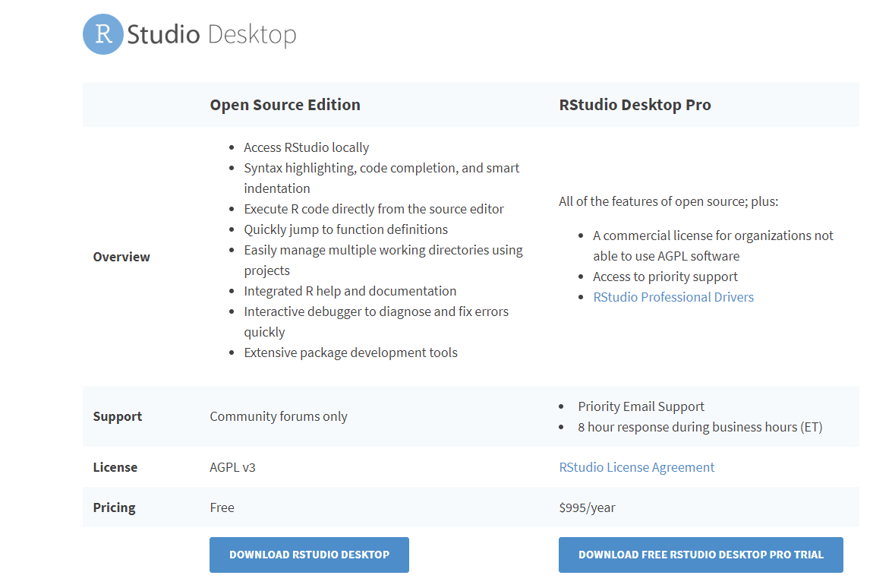
1. Présentation du logiciel r et de ses fonctionnalités

Slide 17
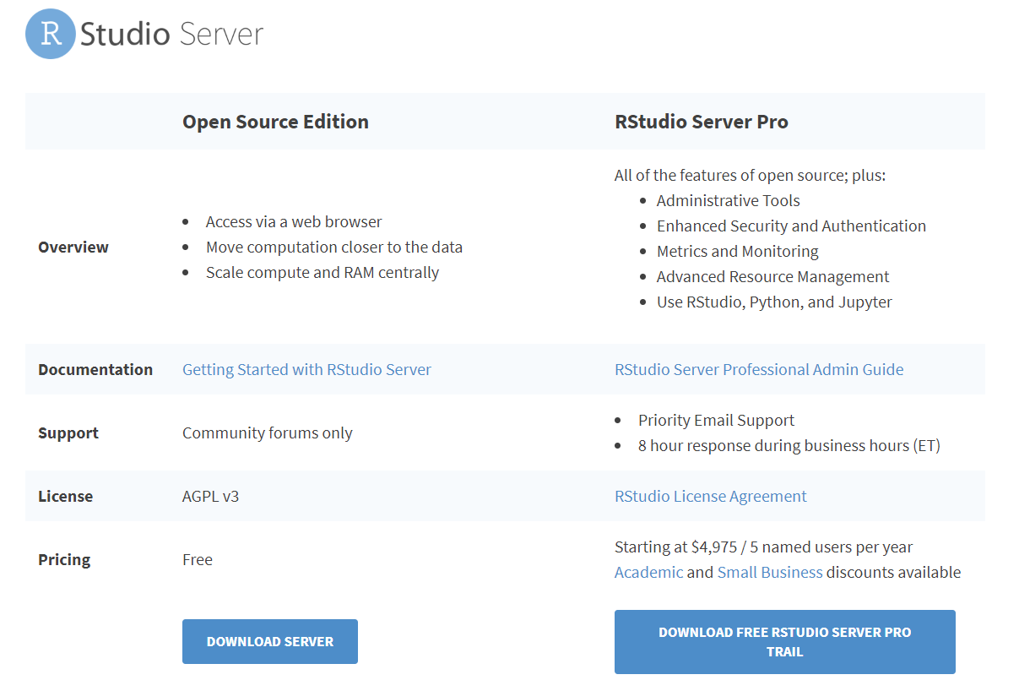
1. Présentation du logiciel r et de ses fonctionnalités

Slide 18

2. Avantages et inconvénients
R est un langage puissant pour les applications mathématiques et statistiques puisque développé dans ce but
Il possède de nombreux avantages mais aussi quelques inconvénients
Avantages |  | Inconvénients
langage basé sur la notion de vecteur (= simplification les calculs mathématiques) |  | les variables passées comme arguments sont dupliquées en mémoire
Langage interprété : portabilité du code |  | Non compilable: performances pouvant être limitées
Programmes courts … |  | … Temps de calcul parfois long
communauté importante en ligne … |  | ... mais pas de support
pas de typage ni de déclaration obligatoire des variables |  | Gestion du parallélisme
Extensible via les packages |  | Gestion de la concurrence

Slide 19
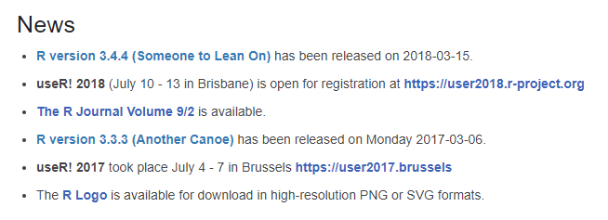
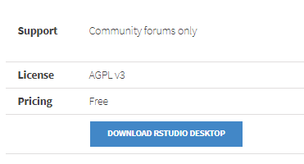
4. Accès au site et téléchargement
1. Télécharger R : https://www.r-project.org/
2. Télécharger Rstudio : https://www.rstudio.com/products/RStudio/

Slide 20
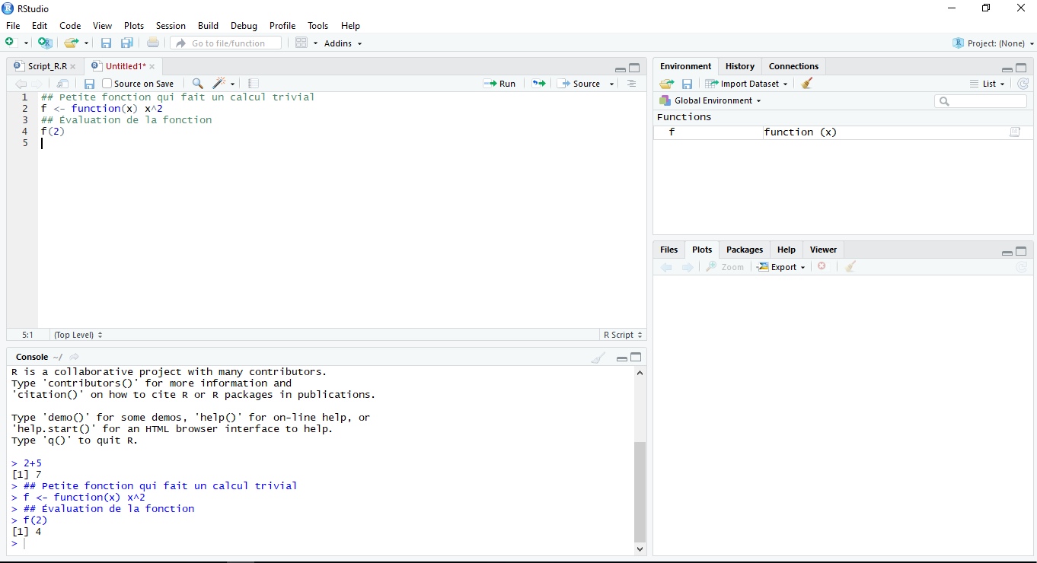
Environnement de base
Vue des fonctions et données
Scripts
Aide
Graphiques
Fichiers
Packages
Console
IDE RStudio : environnement de développement gratuit, libre et multiplateforme pour R

Slide 21
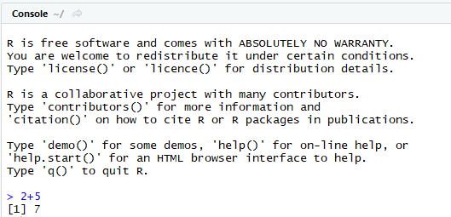

Utilisation de la console
Calcul simple directement dans la ligne de commande : instruction -> résultat
Le résultat ne sera pas enregistré en mémoire

Slide 22
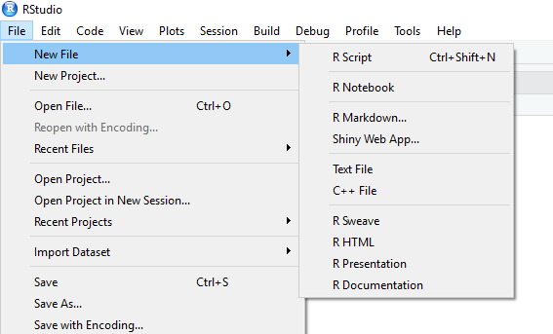
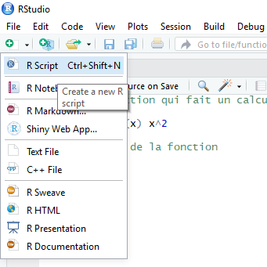
Création d’un script
Solution 1:
Solution 2:

Slide 23

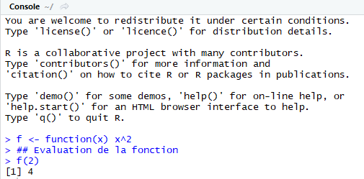
Création d’un script
Ecriture dans le script (calcul, fonction, algorithme, …)
Affichage du résultat dans la console

Slide 24
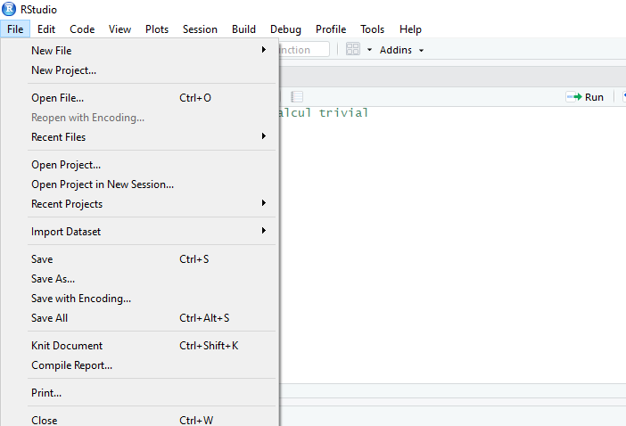
Création d’un script
Enregistrement via Save/Save As…

Slide 25
Création d’un script
Enregistrer votre script R avec un .R
Ex : vous souhaitez appeler votre fichier exemple_1
vous l’enregistrer directement en « exemple_1.R »

Slide 26
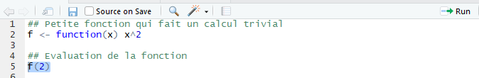
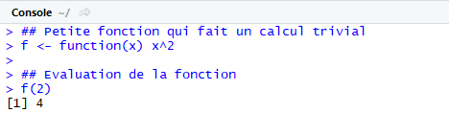
Exécution du code
Pour exécuter votre commande, il suffit de sélectionner ce que vous souhaitez exécuter puis appuyer sur ‘Run’ ou avec les touches CTRL+ENTER

Slide 27

Le Répertoire sous r
Gestion des chemins :
La fonction getwd() affiche la localisation du répertoire de travail sous la forme d'un chemin absolu.
Modification des chemins :
On peut modifier la localisation du répertoire de travail avec la fonction setwd()

Slide 28
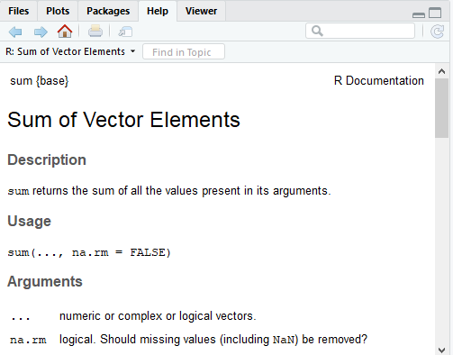
Aide
Lorsque l’on souhaite accéder à l’aide intégrée de R sur une fonction :
Ces deux commandes affichent une page (en anglais) décrivant la fonction, ses paramètres, son résultat, le tout accompagné de diverses notes, références et exemples.

Slide 29
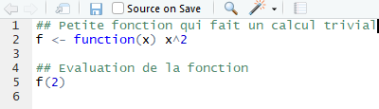
Commentaires
Les commentaires sont essentiels dans un script : il s’agit d’un texte libre, commençant par un ou plusieurs # et ignoré par R.
Ils décrivent les étapes d’un script, permet de documenter, d’expliciter ce que l’on fait afin de faciliter la compréhension du code :

Slide 30
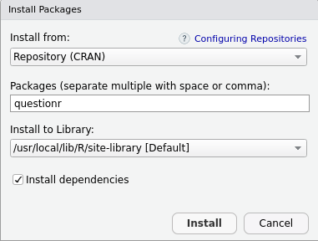
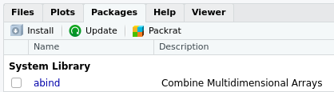
Les packages
R étant un logiciel libre, il bénéficie d’un développement communautaire riche et dynamique. L’installation de base de R permet de faire énormément de choses, mais le langage dispose en plus d’un système d’extensions permettant d’ajouter facilement de nouvelles fonctionnalités grâce à des packages.
Installation d’un package :
Le nom du package (auto-complétion possible)
Une fois le package installé, il faut le “charger” avant de pouvoir utiliser les fonctions qu’il propose. Ceci se fait avec la fonction library(nomdupackage)

Slide 31
2. Les types de données

Slide 32
Les types de données sous R
Il existe 3 grandes classes de données :
Vecteurs simples: Ce sont des simples listes ordonnées de valeurs simples
Données composites (listes, data frames, etc.)
Données "spéciales" pour programmeurs
Il existe 6 types de valeurs simples:
"logical", "integer", "double", "complex", "character", "raw"
Typeof(AAA) : renvoie le type de AAA

Slide 33
Les objets
Qu’est-ce qu’une variable sous R ?
Permettent de stocker une valeur (un chiffre, du texte, …) ou un objet (une fonction, une matrice, un vecteur, …)
L’affectation d’une valeur à une variable se fait à l’aide de l’opérateur <- ou =
On retrouve les opérateurs mathématiques
# Assigner la valeur 4 à my_var
my_var <- 4
# Afficher la valeur de la variable my_var
my_var
# Assigner la valeur 6 à la variable my_muffins
my_muffins <- 6
# Assigner la valeur 4 à la variable my_cupcakes
my_cupcakes <- 4
# La variable my_cakes contiendra le nombre total de gâteaux que vous avez
my_cakes <- my_muffins + my_cupcakes
# Affiche 10
my_cakes

Slide 34
Les objets
Tout dans le langage R est un objet : les variables contenant des données, les fonctions, les opérateurs, …
Les objets possèdent au minimum :
- une longueur : length()
- un mode : mode()
# Création vecteur
> v <- c(4,2,1,3)
# Afficher le mode de l’objet v
> mode(v)
[1] « numeric »
# Afficher la longueur de l’objet v
> Length(v)
[1] 4

Slide 35
Les objets
c(a=,b=,…)
vector()
# Construction de deux vecteurs
> Vector_A <- c(1,2,3)
> Vector_B <- c(4,5,6)
# Faire la somme de ces deux vecteurs
> total_vector = Vector_A + Vector_B
# Afficher cette somme
> total_vector
[1] 5 7 9
# Initialisation de vecteurs :
> vector(« character », 5) [1] «» «» «» «» «» «»
> vector(« logical », 3) [1] FALSE FALSE FALSE
> vector(« numeric », 10) [1] 0 0 0 0 0 0 0 0 0 0

Slide 36
Les objets
array()
Array : tableau à n dimensions de valeurs de même type
Nommer les lignes et les colonnes rownames(matrice) et colnames(matrice) ou dimnames = list(vecteur1, vecteur2)
Cbind / Rbind permet de combiner plusieurs matrices ou vecteurs (soit ajout de colonnes, soit ajout de lignes).
ColSums / RowSums pour sommer sur les colonnes ou sur les lignes
Sélection avec [1,2], possibilité avec des plages de données [1:2,6], possibilité de seulement des lignes ou des colonnes [,1] ou [2,]
Possibilité de multiplier toutes les valeurs par un chiffre ou par une autre matrice
# Création d’une matrice
> matrix(1:9, nrow=3)
[,1] [,2] [,3]
[1,] 1 2 3
[2,] 4 5 6
[3,] 7 8 9

Slide 37
Les objets
array()
Array : tableau à n dimensions de valeurs de même type
Matrice : collection d’éléments de même types de données
= tableau à 2 dimensions
matrix()
Nommer les lignes et les colonnes rownames(matrice) et colnames(matrice) ou dimnames = list(vecteur1, vecteur2)
Fonction rowSums pour sommer les lignes
Cbind / Rbind permet de combiner plusieurs matrices ou vecteurs (soit ajout de colonnes, soit ajout de lignes).
ColSums / RowSums pour sommer sur les colonnes ou sur les lignes
Sélection avec [1,2], possibilité avec des plages de données [1:2,6], possibilité de seulement des lignes ou des colonnes [,1] ou [2,]
Possibilité de multiplier toutes les valeurs par un chiffre ou par une autre matrice
# Création d’une matrice
> matrix(1:9, nrow=3)
[,1] [,2] [,3]
[1,] 1 2 3
[2,] 4 5 6
[3,] 7 8 9

Slide 38
Les objets
factor()
> Le facteur contient la liste + indication des valeurs distinctes
Levels permet de changer le nom des éléments d’un facteur. Attention, l’ordre d’un facteur, s’il n’est pas spécifié est l’ordre alphabétique.
Summary compte le nombre d’éléments d’un facteur. Attention, à faire sur un facteur et non sur un vecteur
Lors de la création d’un facteur, il est possible de l’ordonner avec les mots clés ordered = TRUE et levels = liste ordonnée
# Construction de deux vecteurs
> temperature_vector <- c(«High», «Low», «High», «Low», «Medium») > Factor_temperature_vector <- factor(temperature_vector, order=TRUE, levels=c(«High», «Low», «Medium»)) > Factor_temperature_vector
[1] High Low High Low Medium Levels : Low<Medium<High

Slide 39
Les objets
list()
Liste : Liste de données qui peut contenir
D’autres types de données complexes
# Regardons les éléments de la liste
> Actor <- list(«Jack Nicholson», «Shelley Duvall», «Danny Lloyd», «Barry Nelson», «Scatman Crothers»)
[[1]] [1] «Jack Nicholson» [[2]] [1] «Shelley Duvall»
[[3]] [1] «Danny Lloyd» [[4]] [1] «Barry Nelson»
[[5]] [1] «Scatman Crothers»
La fonction List permet de créer une liste
Fonction Names pour renommer (ou list(name1=objet1, name2=objet2,…))
Afficher un élément entre double crochets. On peut récupérer un élément d’un objet listé en rajoutant la sélection
Pour rajouter un élément, utiliser c(list, élément)
Pour sélectionner un élément : List[[1]]

Slide 40
Les objets
data.frame()
DataFrame : Tableau composé de type de données différentes
Fonctions head() et tail() pour récupérer les premières et les dernières lignes d’un data frame.
str() permet de voir la structure d’un data frame
Fonction data.frame() avec une liste de vecteurs de la même tailler Chaque vecteur sera une colonne du data frame/
On peut utiliser le raccourci $ pour appeler toute une colonne
ex : Clients$Noms affiche la colonne Noms du data frame Clients
La fonction Subset permet de ne récupérer qu’une partie des données, par rapport à un filtre
On peut sélectionner une colonne en tapant Clients[numéro ou nom de colonne]
# Structure de la table Clients
> str(Clients)
‘data.frame’: 312 obs. of 4 variables
$ Noms : char DUPONT BESSE CARBONE CESAR …
$ Prenoms : num Marc Antoine Luc Marie …
$ Age : num 12 35 38 75 25 43 61 8 96 55 …
$ Dep : num 69 38 13 75 92 18 37 74 58 21 …

Slide 41
3. Importer – Exporter des données

Slide 42
Lecture des données
Les fonctions read.table() et read.csv() permettent de lire et importer des fichiers .txt et .csv. Le résultat va se trouver dans une structure de type "data frame".
# Le fichier data.txt est lu est stocké dans un nouveau objet R nommé Database
Database <- read.table("data.txt", header = TRUE)
# Fichier de type CSV depuis un serveur web (ce fichier contient des stats de google webmaster tools pour edutechwiki ...)
Database_webmaster <- read.csv("http://tecfa.unige.ch/guides/R/data/edutechwiki-fr-gw-oct-6-2014.csv", header = TRUE, sep= ",")
Les fonctions fread() du package data.table permet de lire les fichiers avec un délimiteur régulier, similaire à read.table() la fonction est bien plus rapide.

Slide 43
Visualiser les données
Visualiser les tableaux que vous avez importé ou créé :
Dans RStudio, cliquer sur le variable (par ex. "Database" ci-dessus) dans le panneau Environment
Utilisez : summary(DB), dim(Database), etc.
Pour afficher une colonne ou d'autres détails utilisez la syntaxe "$" ou "[..]"

Slide 44
Export des données
Les fonctions write_csv, write_delim, write_tsv permettent d’enregistrer un data frame ou un tibble dans un fichier au format texte délimité
# Le fichier est enregistré sous nomFichier.csv et le numéro des lignes n’est pas conservé
write.csv(nomFichier,file="nomFichier.csv",row.names = FALSE)

Slide 45
4. Les graphiques

Slide 46
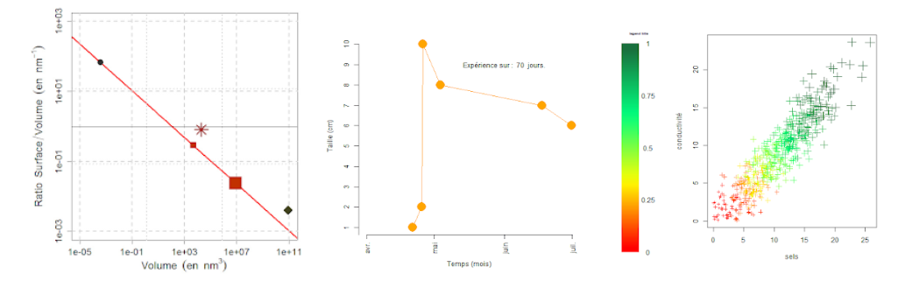
1. Courbes et nuages de point

Slide 47
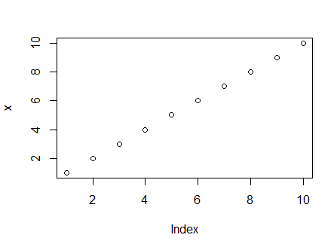
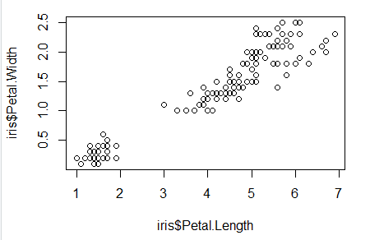
1. Scatter plot
Tracer un nuage de point (scatter plot) illustrant toutes les valeurs de x dans l'ordre et à intervalles réguliers
# Tracer un graphique d’un vecteur
x = c(1:10)
plot(x)
# Tracer un graphique du dataset iris
Plot(iris$Petal.Length, iris$Petal.Width)

Slide 48
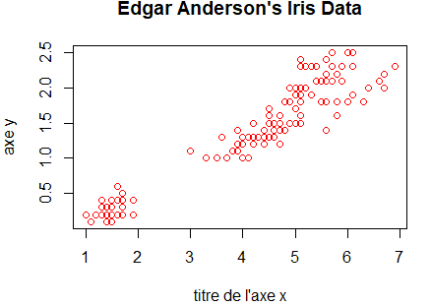
1. Scatter plot
Les options de mise en forme des graphiques
# main pour le titre
plot(iris$Petal.Length, iris$Petal.Width, main="Edgar Anderson's Iris Data")
# col pour changer la couleur
plot(iris$Petal.Length, iris$Petal.Width,col="red")
# type pour changer le type de point ('l' pour ligne, 'p' pour point, 'b' point-ligne, ...)
plot(iris$Petal.Length, iris$Petal.Width,type="b")
# xlab, ylab pour renommer les axes
plot(iris$Petal.Length, iris$Petal.Width,xlab = "titre de l'axe x",ylab = "axe y")
# xlim et ylim pour paramétrer les limites
plot(iris$Petal.Length, iris$Petal.Width,xlim=c(0,10),ylim=c(2,5))

Slide 49
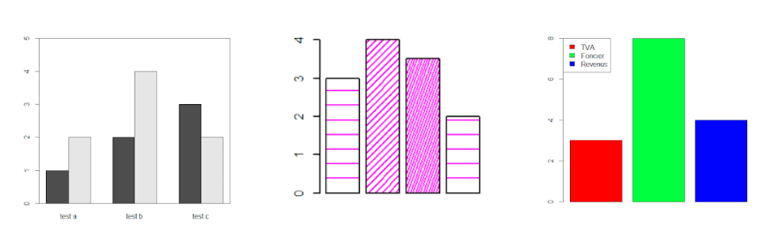
1. Diagrammes en barre

Slide 50
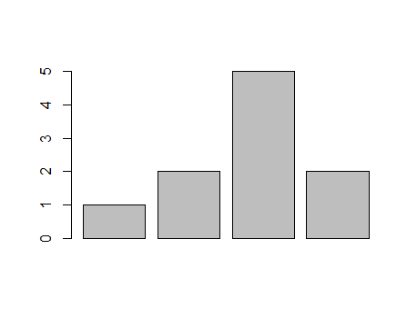
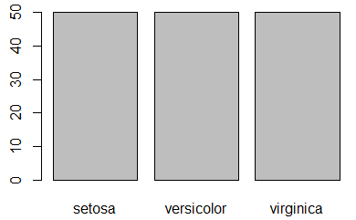
2. Diagramme en barre
La fonction barplot() est la plus commune pour les diagrammes en barre
# Tracer un graphique d’un vecteur
x = c(1,2,5,2)
barplot(x)
# Tracer un barplot du dataset iris
Barplot(table(iris$Species)

Slide 51
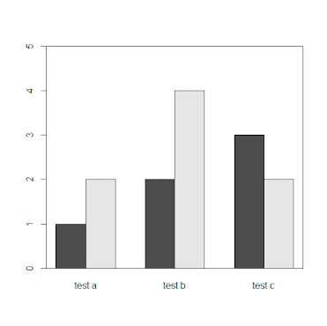
2. Diagramme en barre
Diagrammes à barres regroupées
# Tracer un graphique d’un vecteur
x = c(1,2,3)
y = c(2,4,2)
type = c("test a","test b","test c") moyennes = c(x,y)
moyennes = matrix(moyennes,nc=3, nr=2, byrow=T) # nc : nombre de tests - nr : nombre de barres accolées (ici par paire) colnames(moyennes) = type barplot(moyennes,beside=T)

Slide 52
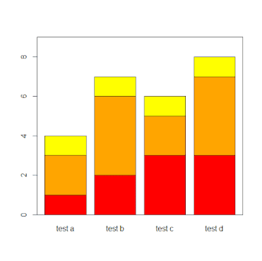
2. Diagramme en barre
Diagrammes à barres empilées
x = c(1,2,3,3)
y = c(2,4,2,4)
z =c(1,1,1,1)
type = c("test a","test b","test c","test d")
moyennes = c(x,y,z)
moyennes = matrix(moyennes,nc=4, nr=3, byrow=T) # nc : nombre de tests - nr : nombre de barres accolées (ici par 3)
colnames(moyennes) = type barplot(moyennes,beside=F,col=c("red","orange","yellow","pink"),ylim=c(0,9)) ; box()

Slide 53












3. Exemple de cas d’usage
Utilisation de R dans la brique analytique d’une architecture Big Data
Récupérer les donnée
Data Sources
Stocker les données
Data Lake
Ordonner les données
Data warehouse
Ordonner les données
Data warehouse
Data Mining
Prédiction
Reporting

Slide 54
3. Exemple de cas d’usage
Data Science avec Microsoft
Pour la gestion de la volumétrie
Côté Azure
Azure HDFS
Azure DataLake
Azure SQL Datawarehouse
Côté SQL Server
Base OLTP / OLAP / InMemory
Polybase
Pourquoi un serveur R ?
Pour alléger le travail à réaliser côté client
Parce qu’un serveur aura plus de ressources qu’un poste client
Pour automatiser, centraliser, partager son travail
Exemple sur d’autres technos
Infrastructure Enedis
Pour la visualisation des données
Power BI
Données
Oracle
Hadoop
Visualisation des données
Tableau
Pour la puissance de calcul
Azure Machine Learning
SQL Server R Services
Calcul
Serveur R
Client
RStudio
Microsoft a racheté la société Revolution Analytics et intégré son moteur dans SQL Server. Ce moteur permet d’exploiter la puissance d’un serveur centralisé et de faciliter la manipulation de données avec R depuis SQL Server

Slide 55
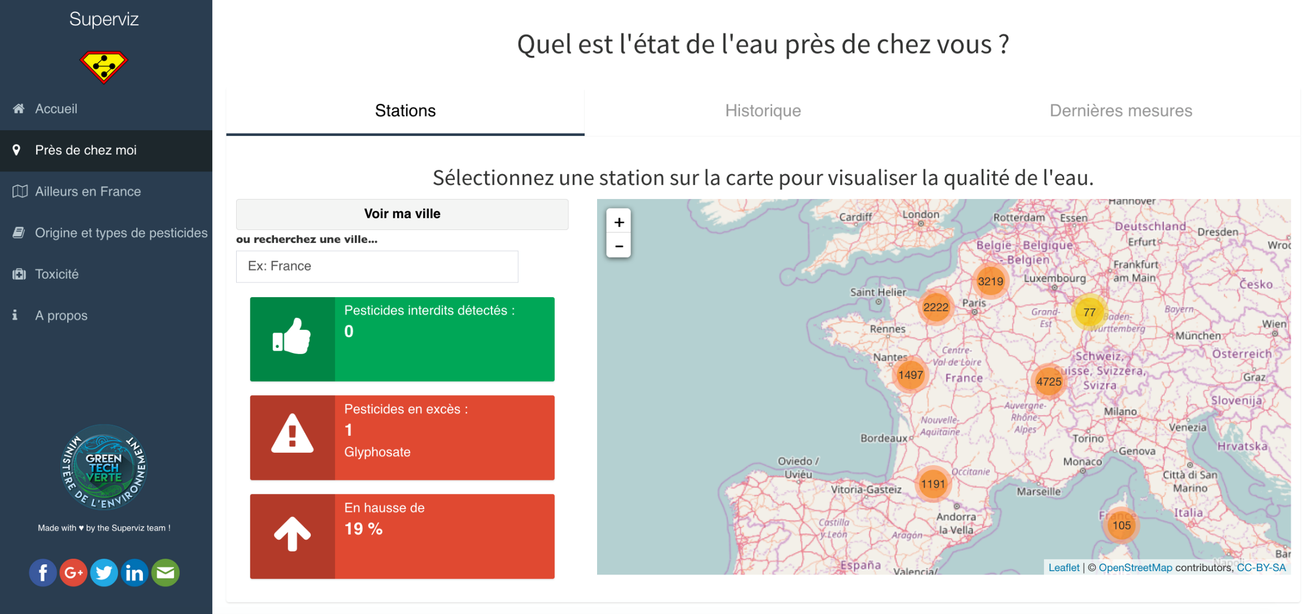
3. Exemple de cas d’usage
Visualisation dynamique avec RShiny – étude de la qualité de l’eau sur les 6 dernières années

